Slide 1
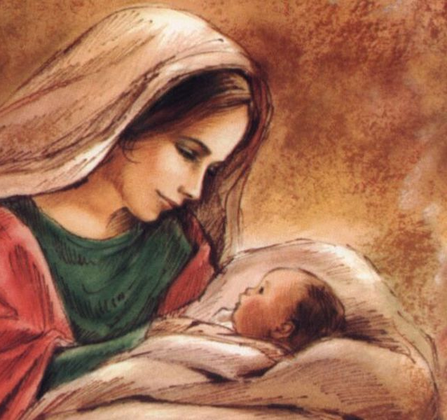
17 dicembre 2023
DOMENICA DELLA
INCARNAZIONE
(Maternità divina di Maria)
Introduzione
alle letture

Slide 2
Preghiera alla Madre silenziosa – di John Henry Newman
Maria silenziosa, che tutto immaginasti senza parlare, oltre ogni visione umana, aiutami ad entrare nel mistero di Cristo lentamente e profondamente, come un pellegrino arso di sete entra in una caverna buia alla cui fine oda un lieve correr d'acqua. Fa' che prima di tutto m'inginocchi ad adorare, fa' che poi tasti la roccia fiducioso, e m'inoltri sereno nel mistero. Fa' infine ch'io mi disseti all'acqua della Parola in silenzio, come te. Forse allora, Maria, il segreto del Figlio Crocifisso mi si rivelerà nella sua immensità senza confini e cadranno immagini e parole per fare spazio solo all'infinito.

Slide 3
La sesta domenica di Avvento ci fa concentrare sulla figura di Maria, senza la cui «corrispondenza» all’invito dell’Angelo non ci sarebbe stata l’Incarnazione.
Questa è certamente la festa mariana più antica, in qualche modo legata al Concilio di Efeso del 431 d. C. in cui fu proclamata la «maternità di divina di Maria». Maria non è solo la mamma di Gesù ma anche di Dio perché ha generato dentro di sé il Figlio della Trinità.
Un concetto sintetizzato mirabilmente da Dante nella Divina Commedia:
«Vergine Madre, figlia del tuo figlio, umile e alta più che creatura, termine fisso d'etterno consiglio»
Le prime due letture di oggi però, coerentemente con tutto il percorso di Avvento, ci invitano a guardare al Natale come la venuta prossima del Messia per compiere quella salvezza che ci farà chiamare «Popolo santo», «Redenti del Signore» (Isaia).
Con Paolo, nella Lettera ai Filippesi perciò possiamo dire: Il Signore è vicino!
Il Vangelo di Luca nella pagina dell’Annunciazione lega mirabilmente la nostra attesa del Messia con la festa che ci apprestiamo a celebrare.

Slide 4
LETTURA
Dal libro del profeta Isaia 62,10 – 63,3b
In quei giorni. Isaia disse: «Passate, passate per le porte, sgombrate la via al popolo, spianate, spianate la strada, liberatela dalle pietre, innalzate un vessillo per i popoli». Ecco ciò che il Signore fa sentire all’estremità della terra: «Dite alla figlia di Sion: “Ecco, arriva il tuo salvatore; ecco, egli ha con sé il premio e la sua ricompensa lo precede”. Li chiameranno “Popolo santo”, “Redenti del Signore”. E tu sarai chiamata Ricercata, “Città non abbandonata”». «Chi è costui che viene da Edom, da Bosra con le vesti tinte di rosso, splendido nella sua veste, che avanza nella pienezza della sua forza?». «Sono io, che parlo con giustizia, e sono grande nel salvare». «Perché rossa è la tua veste e i tuoi abiti come quelli di chi pigia nel torchio?». «Nel tino ho pigiato da solo e del mio popolo nessuno era con me».

Slide 5
EPISTOLA
Lettera ai Filippesi 4,4-9
Fratelli, siate sempre lieti nel Signore, ve lo ripeto: siate lieti. La vostra amabilità sia nota a tutti. Il Signore è vicino! Non angustiatevi per nulla, ma in ogni circostanza fate presenti a Dio le vostre richieste con preghiere, suppliche e ringraziamenti. E la pace di Dio, che supera ogni intelligenza, custodirà i vostri cuori e le vostre menti in Cristo Gesù. In conclusione, fratelli, quello che è vero, quello che è nobile, quello che è giusto, quello che è puro, quello che è amabile, quello che è onorato, ciò che è virtù e ciò che merita lode, questo sia oggetto dei vostri pensieri. Le cose che avete imparato, ricevuto, ascoltato e veduto in me, mettetele in pratica. E il Dio della pace sarà con voi!

Slide 6
VANGELO
Vangelo di Luca 1,26-38a
In quel tempo. L’angelo Gabriele fu mandato da Dio in una città della Galilea, chiamata Nàzaret, a una vergine, promessa sposa di un uomo della casa di Davide, di nome Giuseppe. La vergine si chiamava Maria. Entrando da lei, disse: «Rallégrati, piena di grazia: il Signore è con te». A queste parole ella fu molto turbata e si domandava che senso avesse un saluto come questo. L’angelo le disse: «Non temere, Maria, perché hai trovato grazia presso Dio. Ed ecco, concepirai un figlio, lo darai alla luce e lo chiamerai Gesù. Sarà grande e verrà chiamato Figlio dell’Altissimo; il Signore Dio gli darà il trono di Davide suo padre e regnerà per sempre sulla casa di Giacobbe e il suo regno non avrà fine». Allora Maria disse all’angelo: «Come avverrà questo, poiché non conosco uomo?». Le rispose l’angelo: «Lo Spirito Santo scenderà su di te e la potenza dell’Altissimo ti coprirà con la sua ombra. Perciò colui che nascerà sarà santo e sarà chiamato Figlio di Dio. Ed ecco, Elisabetta, tua parente, nella sua vecchiaia ha concepito anch’essa un figlio e questo è il sesto mese per lei, che era detta sterile: nulla è impossibile a Dio». Allora Maria disse: «Ecco la serva del Signore: avvenga per me secondo la tua parola».

Slide 7
Il profeta è contento, pieno di gioia perché «vede» l’arrivo del Messia.
Nei primi dieci versetti del cap. 62 viene descritta la Santa Sion come una città perfetta, pronta ad accogliere il suo Re che ne prende possesso.
Qui, siamo al centro della visione, ed ecco il re che avanza trionfante, accolto come si deve perché «è uno che parla con giustizia ed è grande nel salvare».
Ma il suo manto è rosso, rosso di sangue perché ha dovuto combattere, e da solo, per trionfare contro i suoi nemici.
Il cap. 63/64/65 e 66 riportano una lunga riflessione «storica» sull’azione fatta da Dio, per il suo popolo per poter arrivare a questa istaurazione messianica. Si passano in rassegna i vari peccati d’Israele ma si conclude con la conferma della promessa: «come i nuovi cieli e la nuova terra, che io farò, dureranno per sempre davanti a me – oracolo del Signore – così dureranno la vostra discendenza e il vostro nome» (Is 66,22).
Tutta questa sezione si applica ovviamente alla venuta del Signore Gesù, sia nella veste del Dio incarnato, nel grembo della Vergine, bambino fragile e bisognoso di protezione, che nelle funzioni di giudice, grande nel salvare.
Noi ci dobbiamo avvicinare al presepe di Natale con questo duplice registro .

Slide 8
In questi saluti finali ai Filippesi c’è un pensiero guida preciso: Il Signore è vicino!
Ne segue inevitabilmente un invito da parte di Paolo, altrettanto diretto e perentorio: Siate sempre lieti nel Signore, ve lo ripeto: siate lieti.
Un pensiero e un invito che mettono eccitazione, spingono alla festa.
Spesso il divertimento, la festa fa rima con stordimento, svuotamento del cervello, assenza di controllo.
Invece la felicità che deriva dalla certezza della vicinanza del Signore sveglia ed esalta nel credente «quello che è vero, quello che è nobile, quello che è giusto, quello che è puro, quello che è amabile, quello che è onorato, ciò che è virtù e ciò che merita lode» .
La festa cristiana è un carosello di buone azioni, uno sventolio di segni di attenzioni agli altri, un gridare buoni pensieri, è forte attenzione ai poveri e ai bisognosi.
Il cristiano non festeggia da solo o con gli amici, ma con tutti e, se deve scegliere, sceglie di stare con i poveri e i bisognosi.
Per questo a Natale fioriscono le iniziative di «carità», non perché a Natale siamo più buoni ma perché è festa e questa, per definizione, non scarta nessuno non esclude ma accoglie perché è un’anticipazione del Paradiso che ci attende.

Slide 9
Siamo all’ora zero dell’anno zero della storia cristiana.
Siamo nella storia, i fatti sono circostanziati: ²⁶Al sesto mese, l'angelo Gabriele fu mandato da Dio in una città della Galilea, chiamata Nàzaret, ²⁷a una vergine, promessa sposa di un uomo della casa di Davide, di nome Giuseppe. La vergine si chiamava Maria … un decreto di Cesare Augusto ordinò che si facesse il censimento di tutta la terra. ²Questo primo censimento fu fatto quando Quirinio era governatore della Siria.
Eppure sta accadendo qualcosa che è impossibile per la fisica e per la storia, qualcosa che neanche la fantasia dei greci, degli egizi o dei babilonesi poteva immaginare: il creatore si fa creatura. È come se uno scultore si innamorasse così tanto della sua statua da diventare lui stesso statua. Come se quell’opera venisse rubata, sfregiata e poi distrutta ma alla fine l’artista risorgesse dalle ceneri della statua distrutta e ritornasse integro a mostrarsi a noi con il suo simulacro in mano.
Eppure questo impossibile è accaduto.
Tutta la nostra fede dipende da questa ora zero, che però ci è ricordata solo dal Vangelo di Luca, uno dei due evangelisti non apostoli, che ha raccolto le confidenze di altri e non è stato testimone diretto della vita di Gesù, tanto meno della sua nascita. Precarietà della storia cristiana!
E tutte le feste mariane, (annunciazione, immacolata concezione, assunzione e maternità divina - oggi) dipendono da questo «Ecco» che solo Luca ha conservato per noi.

Slide 10
LA
BUONA NOTIZIA
Nulla è impossibile a Dio: nemmeno l’impossibile.
Se questo antico detto è vero, allora di cosa abbiamo paura o vergogna?
Abbiamo paura o vergogna di raccontare a tutti questa apparente storiella per bambini che racconta di un Dio che si fa uomo, di una donna che partorisce Dio, di un Dio che muore in croce e poi risorge?
Parliamo spesso di scandalo della croce per giustificare la nostra reticenza a testimoniare la resurrezione, ma il Natale non è meno scandaloso o da «fuori di testa» … per chi non crede, ma per coloro che sono chiamati, sia Giudei che Greci, Cristo è potenza di Dio e sapienza di Dio (1 Cor 1,24).
La benevolenza con cui la gente accoglie il Natale, come festa famigliare, di bontà, di affetti, di tenerezza, di ricongiungimenti, di scambi di doni, è un’occasione propria per fare festa da cristiani, come ci dice San Paolo: il nostro Natale sia un carosello di buone azioni, uno sventolio di segni di attenzioni agli altri, un gridare buoni pensieri, forte attenzione ai poveri e ai bisognosi.
E che la festa di condivisione sia annuncio al nostro quartiere di un Dio che ci ama nella nostra fragilità e la assume come sua a cominciare dalla nascita e dalla fatica di crescere come uomo.

Slide 11
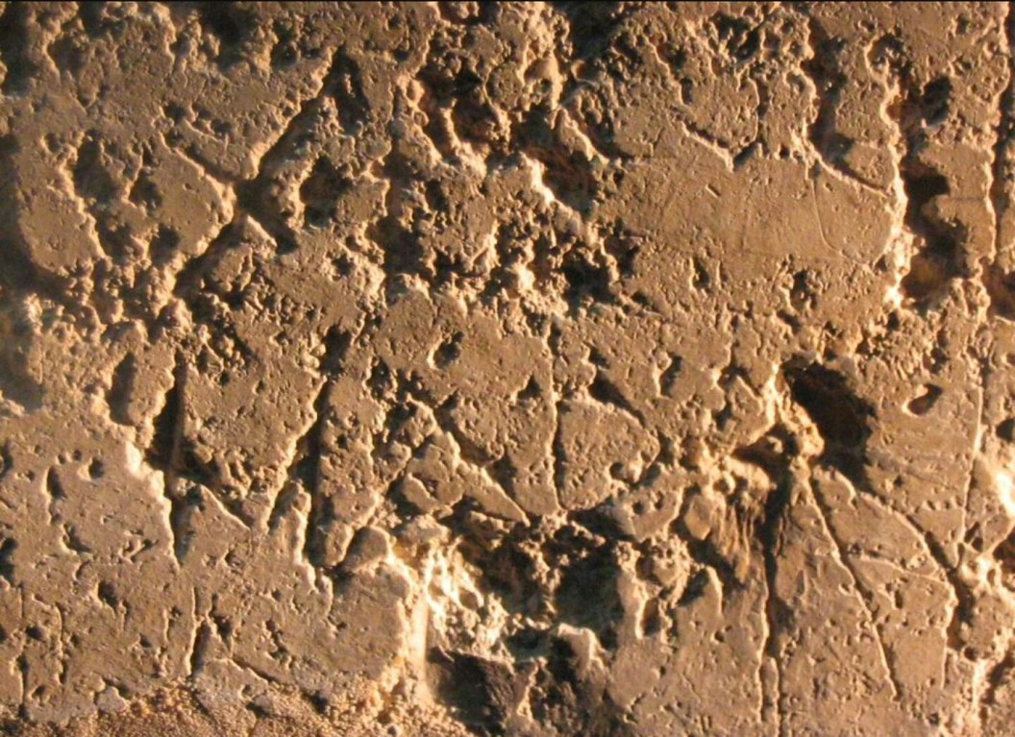
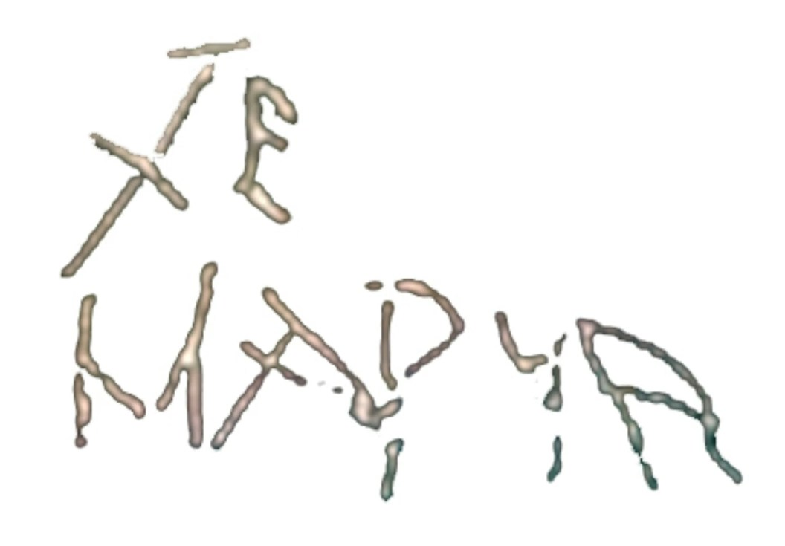

Slide 12
SALMO
Sal 97 (98)
Vieni, Signore, a giudicare il mondo.
Cantate inni al Signore con la cetra, con la cetra e al suono di strumenti a corde; con le trombe e al suono del corno acclamate davanti al re, il Signore. R
Risuoni il mare e quanto racchiude, il mondo e i suoi abitanti. I fiumi battano le mani, esultino insieme le montagne. R
Esultino davanti al Signore che viene a giudicare la terra: giudicherà il mondo con giustizia e i popoli con rettitudine. R

